Slide 1

Penyelesaian Numerik
Persamaan Adveksi
Widityas Nugraha Kusuma 24/537579/PA/22784
Nadya Sarah Firdausy 24/540281/PA/22935
Zenar Murteza Arif 24/545602/PA/23185
LOCALLY ROOTED,
GLOBALLY RESPECTED
ugm.ac.id

Slide 2
Pendahuluan
Persamaan adveksi merupakan persamaan penting dalam dinamika fluida (termasuk udara) karena menjelaskan bagaimana suatu besaran fisik—misalnya suhu, densitas, atau polutan—terangkut oleh aliran fluida. Dalam geofisika, proses ini sangat berperan dalam berbagai fenomena alam, termasuk penyebaran polutan atmosfer, perpindahan sedimen di laut, hingga aliran panas dalam sistem geothermal, sehingga menjadikannya salah satu mekanisme transport utama dalam sistem Bumi (Kundu & Cohen, 2008; Vallis, 2017).
Pada kondisi nyata, persamaan adveksi jarang dapat diselesaikan secara analitik karena kompleksitas geometri, kondisi batas, serta perilaku fluida yang tidak seragam. Oleh karena itu, metode numerik menjadi pendekatan utama dalam menyelesaikan persamaan adveksi pada pemodelan geofisika modern. Beberapa metode yang sering digunakan adalah forward difference, central difference, dan backward difference, sebagai bagian dari pendekatan finite difference method (FDM). Metode diferensiasi ini digunakan untuk mendiskretisasi turunan ruang atau waktu sehingga persamaan adveksi dapat dihitung secara komputasional.

Slide 3
Pendahuluan
Dalam geofisika, cara perhitungan seperti ini sangat membantu untuk memahami bagaimana sesuatu berpindah di dalam fluida, misalnya aliran panas di dalam bumi, gerakan udara di atmosfer, atau pergerakan material di bawah permukaan. Dengan mengubah persamaan adveksi menjadi bentuk yang bisa dihitung langkah demi langkah, proses yang rumit dapat disimulasikan dengan lebih mudah. Ini membuat kita bisa melihat gambaran perilaku alam yang sebenarnya sulit diamati secara langsung.

Slide 4
Dasar Teori
Persamaan adveksi merupakan model matematis yang digunakan untuk menggambarkan transportasi suatu kuantitas fisik, seperti suhu, konsentrasi zat, atau momentum, yang terbawa oleh suatu aliran fluida. Menurut Holton & Hakim (2013), adveksi adalah salah satu mekanisme paling fundamental dalam dinamika atmosfer karena menentukan bagaimana sifat–sifat udara berpindah mengikuti pola angin. Secara umum, persamaan adveksi satu dimensi dapat dituliskan sebagai:

Slide 5

Persamaan Adveksi
$\frac{∂u}{∂t}+ v\frac{∂u}{∂x}=0$
$\frac{∂u}{∂t}=− v\frac{∂u}{∂x}$
Dengan ;
u = suatu fungsi yang berubah terhadap ruang dan waktu { u(x,t) }
v = kecepatan adveksi (konstan)
x = variable ruang (spasial)
t = variable waktu

Slide 6
Dasar Teori
Chandrasekhar (1961) menyatakan bahwa persamaan adveksi merupakan bentuk sederhana dari hukum konservasi yang menggambarkan bagaimana suatu kuantitas bergerak mengikuti aliran tanpa mengalami perubahan bentuk. Persamaan ini menjadi dasar bagi berbagai model geofisika, seperti perpindahan panas di kerak bumi, transportasi sedimen di laut, serta penyebaran polutan di atmosfer (Vallis, 2017).
Dalam pemodelan numerik, penyelesaian persamaan adveksi membutuhkan metode komputasi yang stabil dan akurat. Salah satu pendekatan yang paling banyak digunakan adalah metode finite difference, yang menggantikan turunan spasial dan temporal dengan selisih nilai pada grid diskrit. Menurut Morton & Mayers (2005), finite difference menjadi pilihan utama karena sederhana, efisien, dan cukup fleksibel untuk berbagai bentuk geometri maupun kondisi batas.
pendekatan numerik dapat dilakukan menggunakan beberapa skema perbedaan hingga, seperti forward difference, central difference, dan backward difference. Salah satu bentuk skema eksplisit yang umum digunakan yaitu upwind - kombinasi antara forward difference untuk turunan waktu dan backward difference untuk turunan ruang:

Slide 7

Dasar Teori
$u_{t+1} =u_{t}−v\frac{∆t}{∆x} \left(u_{i} −u_{i−1}\right)$
Skema ini mampu memberikan hasil yang lebih akurat dalam beberapa kasus, meskipun juga sensitif terhadap kestabilan numerik sehingga memerlukan pemenuhan syarat Courant–Friedrichs–Lewy (CFL). Kestabilan dan akurasi menjadi faktor penting untuk memastikan simulasi transportasi fluida tetap menggambarkan proses fisik secara realistis (Durran, 2010).

Slide 8
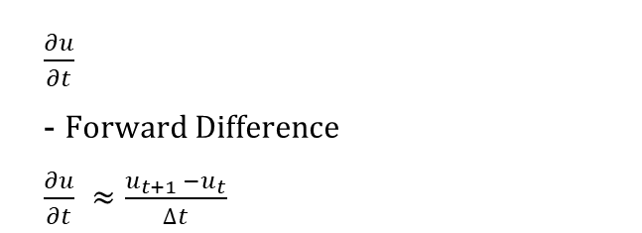
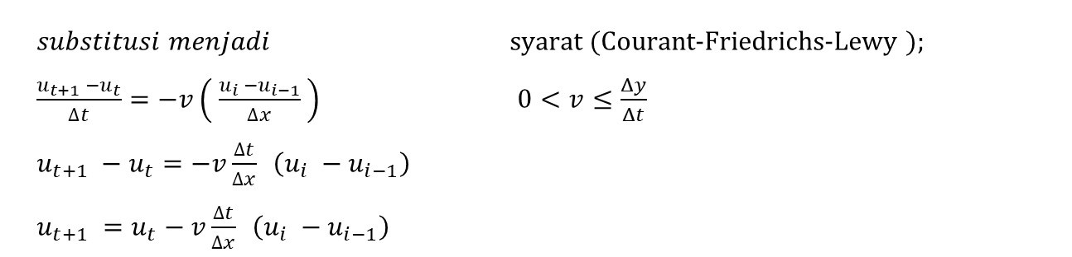
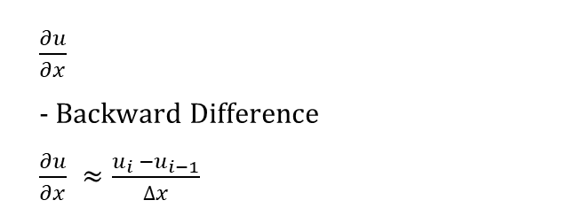
Persamaan Adveksi 1 Dimensi
$\frac{∂u}{∂t}$
- Forward Difference
$\frac{∂u}{∂t} ≈\frac{u_{t+1} −u_{t}}{∆t}$
$\frac{∂u}{∂x}$
- Backward Difference
$\frac{∂u}{∂x} ≈\frac{u_{i} −u_{i−1}}{∆x}$
$substitusi menjadi$ syarat (Courant-Friedrichs-Lewy );
$\frac{u_{t+1} −u_{t}}{∆t}=−v\left( \frac{u_{i} −u_{i−1}}{∆x} \right)$ $0<v$ $≤\frac{Δy}{Δt}$
$u_{t+1} −u_{t}=−v\frac{∆t}{∆x} \left(u_{i} −u_{i−1}\right)$
$u_{t+1} =u_{t}−v\frac{∆t}{∆x} \left(u_{i} −u_{i−1}\right)$

Slide 9
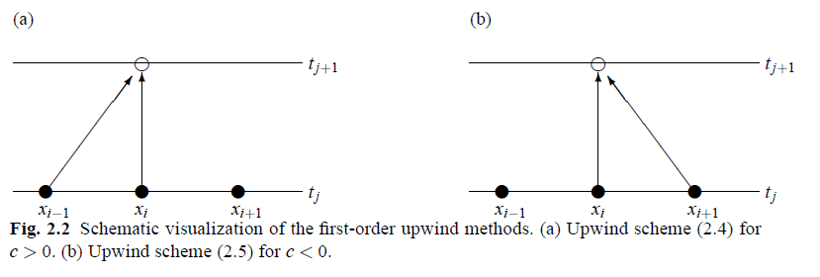
Persamaan Adveksi 1 Dimensi

Slide 10
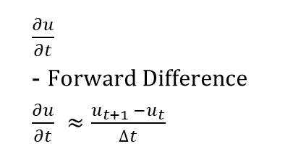
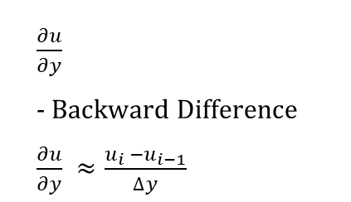
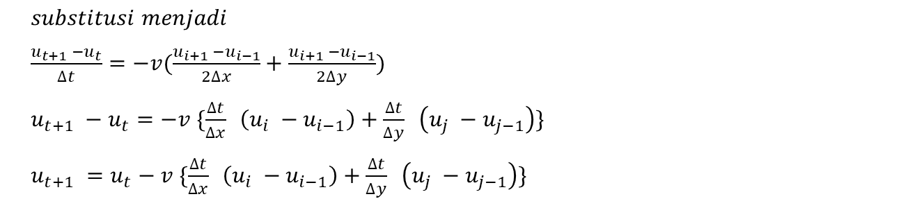
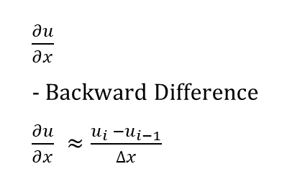
Persamaan Adveksi 2 Dimensi
$\frac{∂u}{∂x}$
- Backward Difference
$\frac{∂u}{∂x} ≈\frac{u_{i} −u_{i−1}}{∆x}$
$\frac{∂u}{∂y}$
- Backward Difference
$\frac{∂u}{∂y} ≈\frac{u_{i} −u_{i−1}}{∆y}$
$\frac{∂u}{∂t}$
- Forward Difference
$\frac{∂u}{∂t} ≈\frac{u_{t+1} −u_{t}}{∆t}$
$$substitusi menjadi$$
$\frac{u_{t+1} −u_{t}}{∆t}=−v(\frac{u_{i+1} −u_{i−1}}{2∆x}+\frac{u_{i+1} −u_{i−1}}{2∆y})$
$u_{t+1} −u_{t}=−v \{\frac{∆t}{∆x} \left(u_{i} −u_{i−1}\right)+\frac{∆t}{∆y} \left(u_{j} −u_{j−1}\right)\}$
$u_{t+1} =u_{t}−v \{\frac{∆t}{∆x} \left(u_{i} −u_{i−1}\right)+\frac{∆t}{∆y} \left(u_{j} −u_{j−1}\right)\}$

Slide 11
Algoritma Program

Slide 12
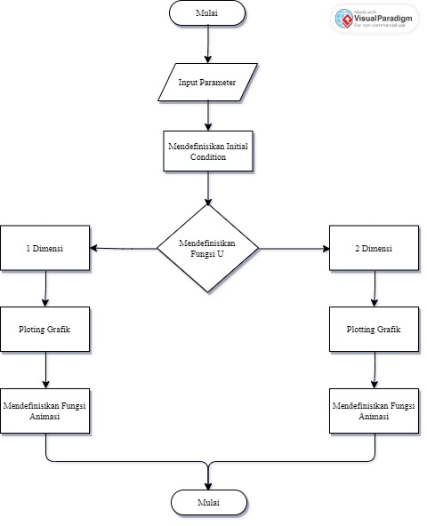

Slide 13
Code Adveksi 1 Dimensi

Slide 14
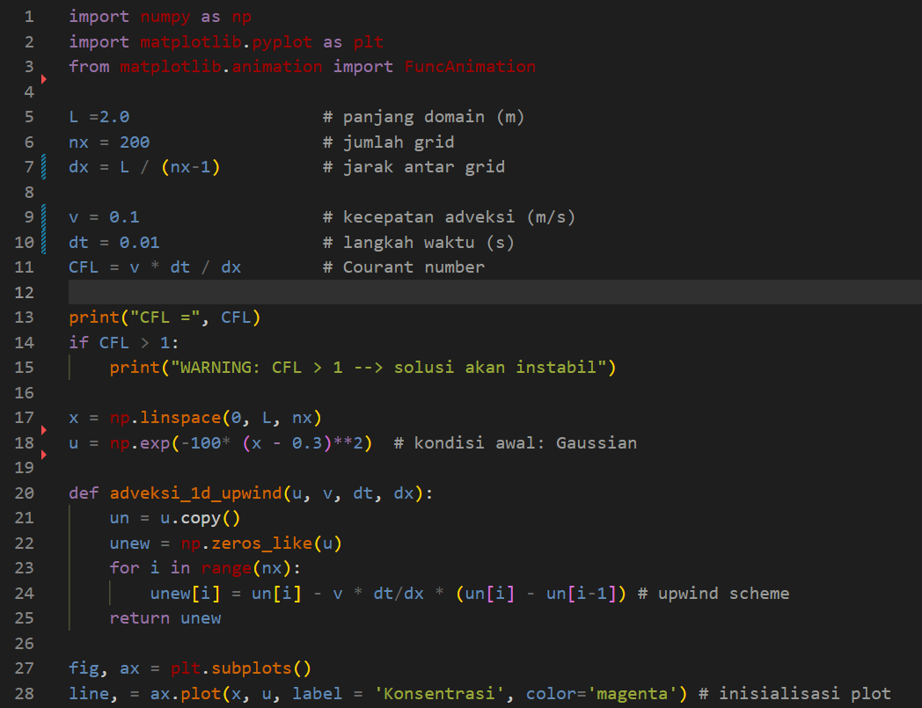
Code Adveksi 1 Dimensi

Slide 15
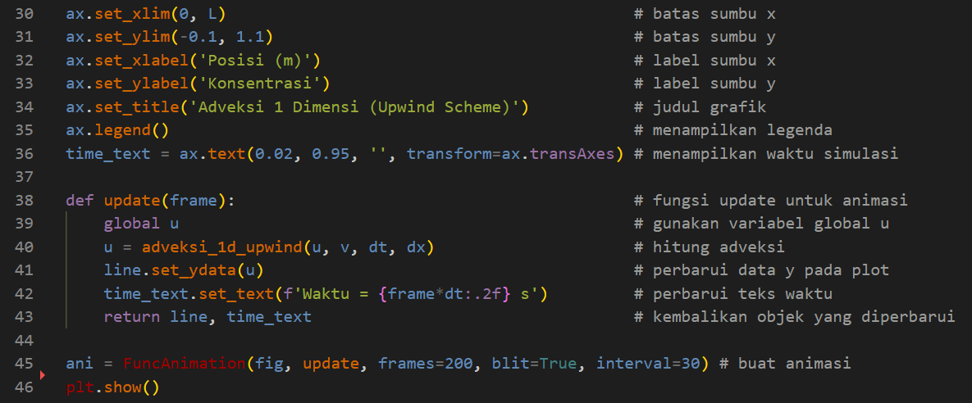
Code Adveksi 1 Dimensi

Slide 16
Hasil 1 Dimensi

Slide 17
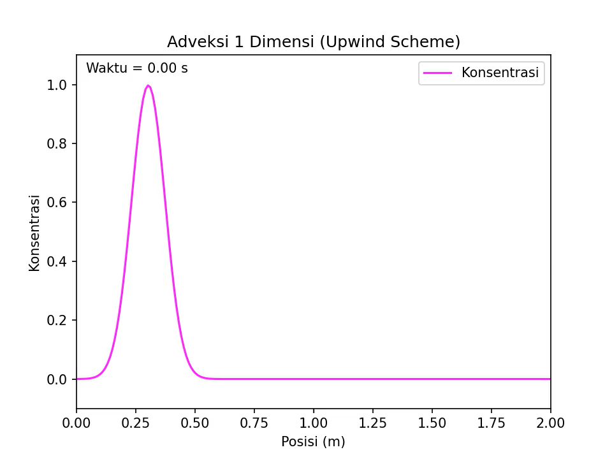
Plot 1 Dimensi

Slide 18
Code 2 Adveksi 1 Dimensi

Slide 19
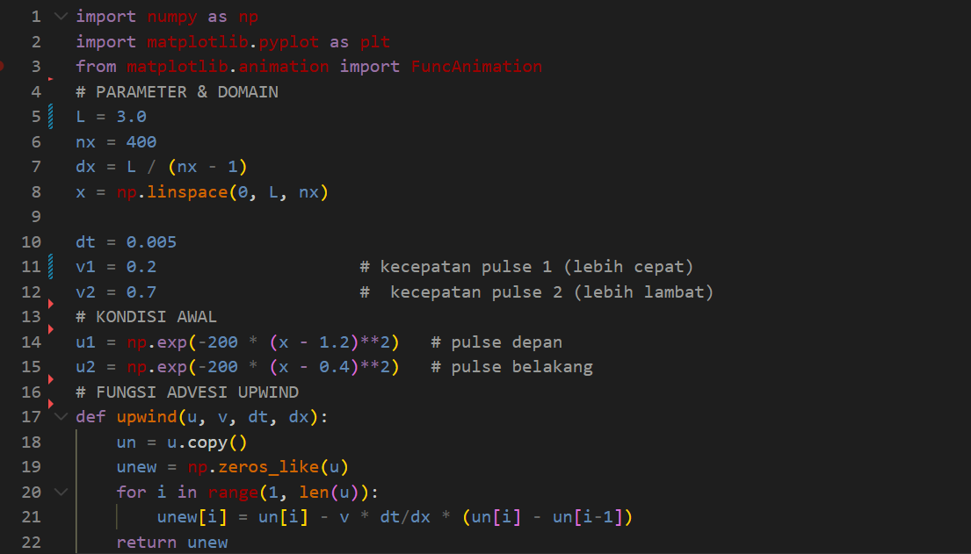
Code 2 Adveksi 1 Dimensi

Slide 20
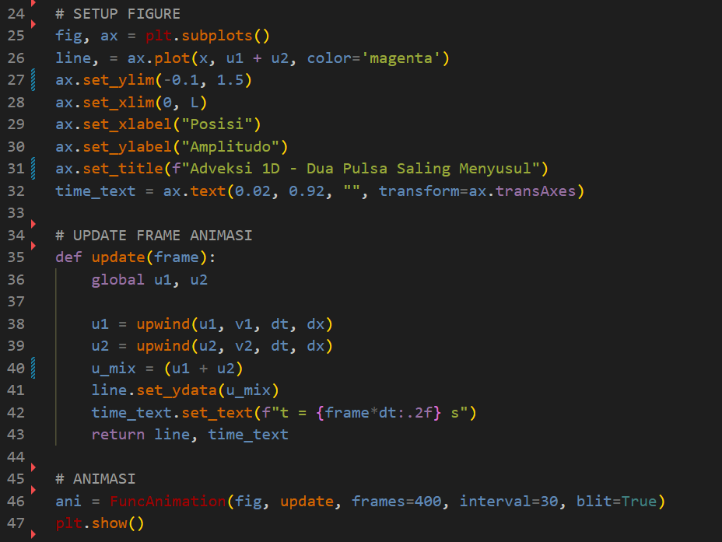
Code 2 Adveksi 1 Dimensi

Slide 21
Hasil 2 Adveksi 1 Dimensi

Slide 22
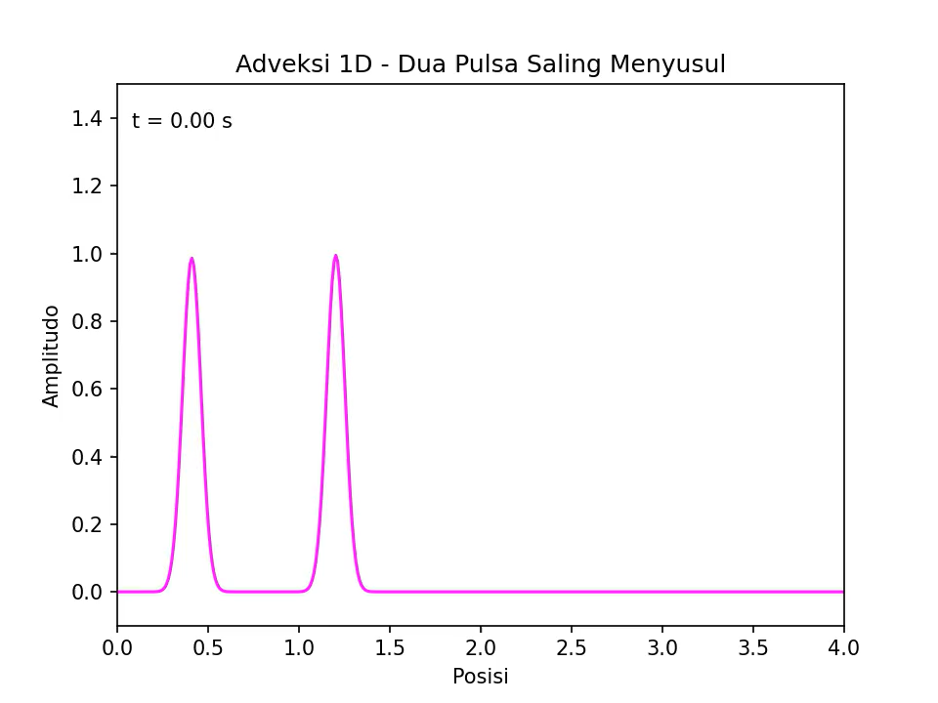
Plot 2 Adveksi 1 Dimensi

Slide 23
Code Adveksi 2 Dimensi

Slide 24
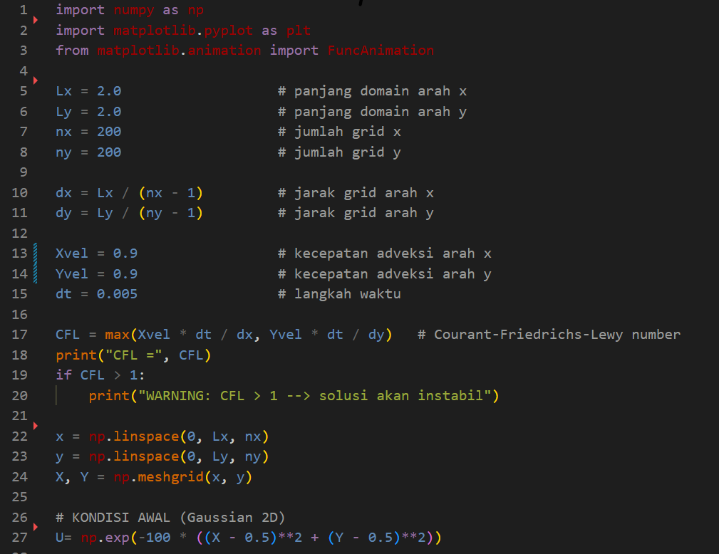
Code Adveksi 2 Dimensi

Slide 25
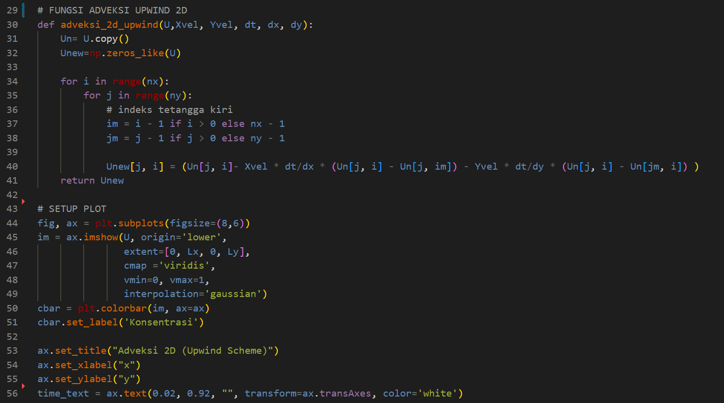
Code Adveksi 2 Dimensi

Slide 26
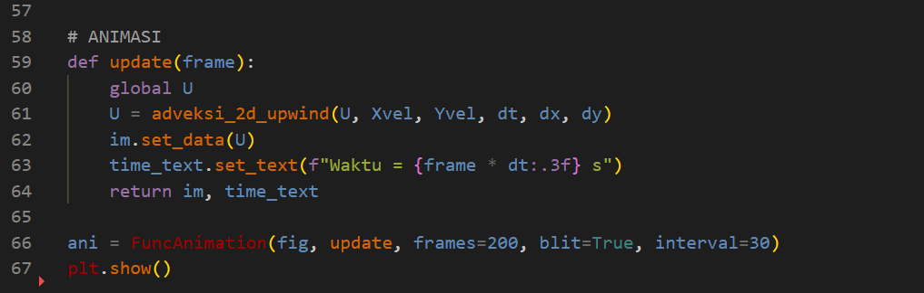
Code Adveksi 2 Dimensi

Slide 27
Hasil 2 Dimensi

Slide 28
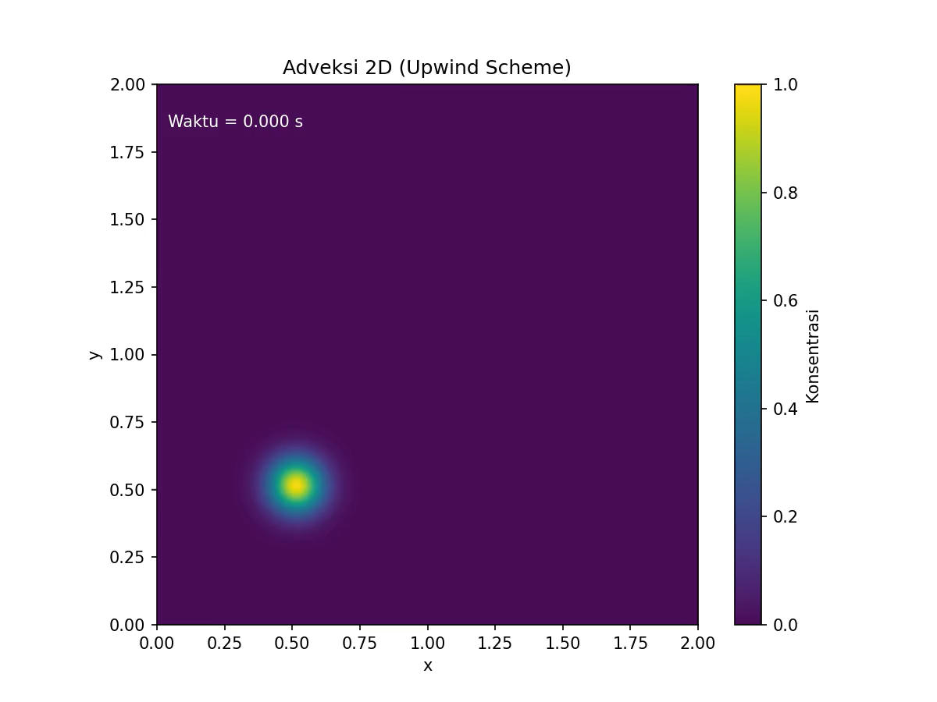
Plot 2 Dimensi

Slide 29
Code 2 Adveksi 2 Dimensi

Slide 30
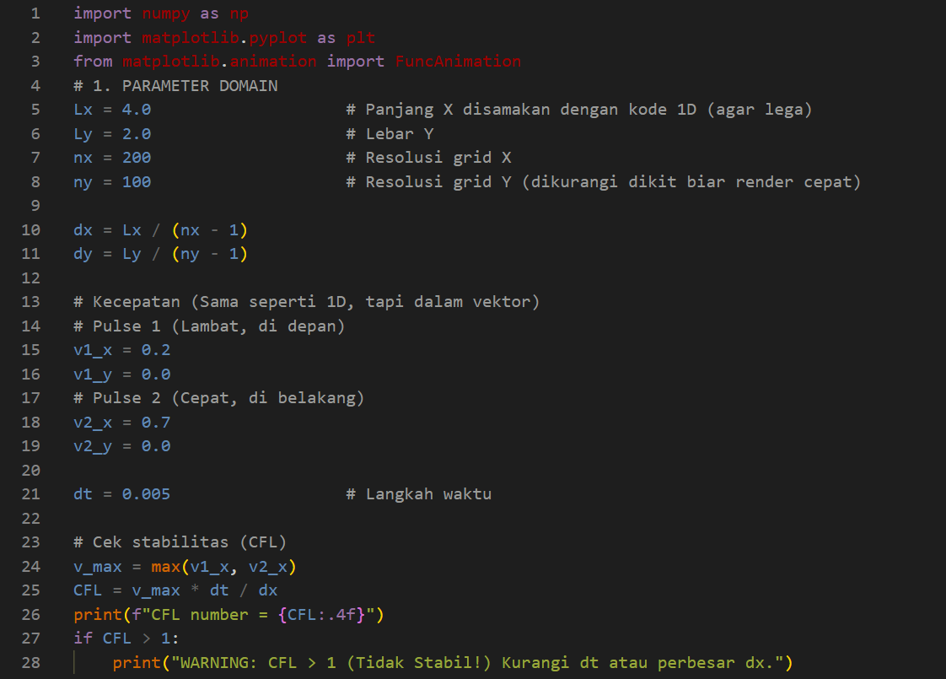
Code 2 Adveksi 2 Dimensi

Slide 31
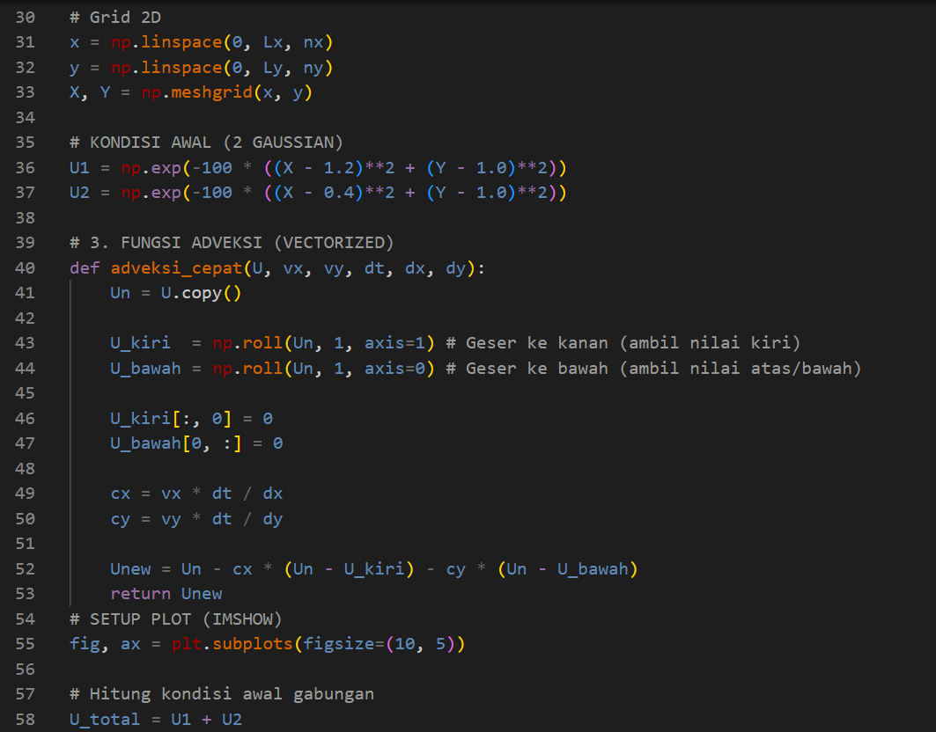
Code 2 Adveksi 2 Dimensi

Slide 32
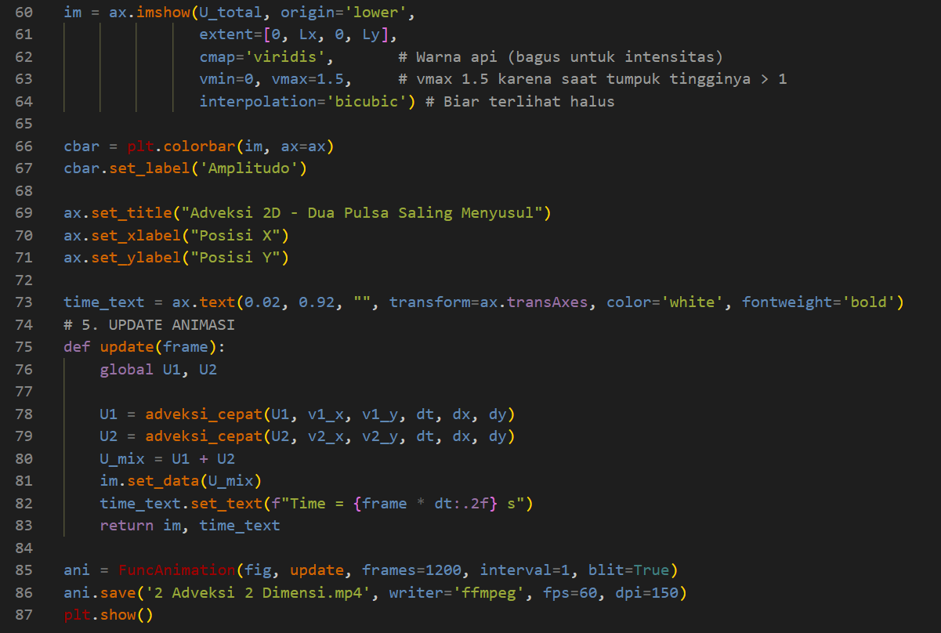
Code 2 Adveksi 2 Dimensi

Slide 33
Hasil 2 Dimensi

Slide 34
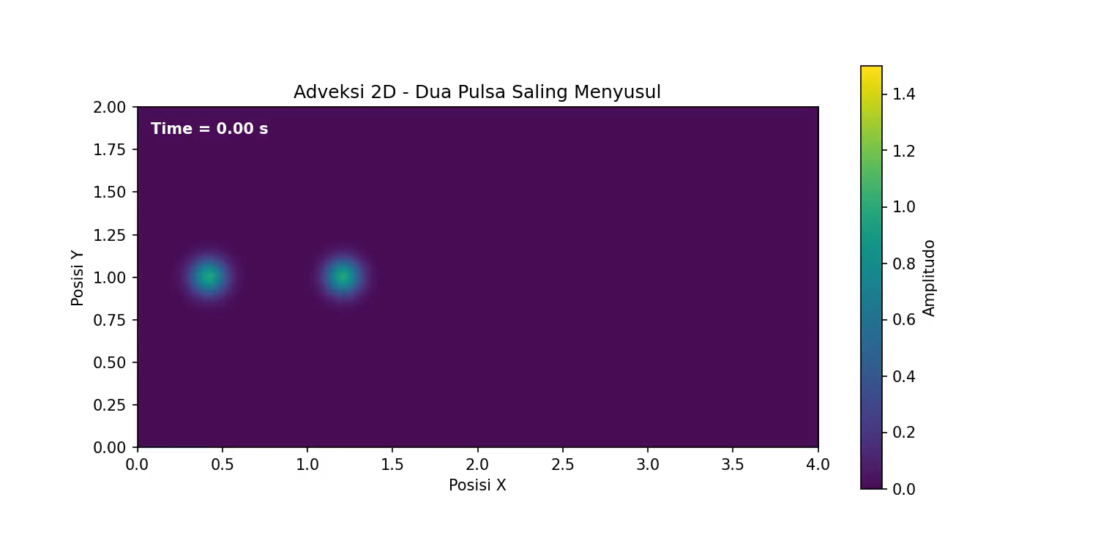
Plot 2 Adveksi 2 Dimensi

Slide 35
Code Adveksi 2 Dimensi dengan Amplitudo

Slide 36
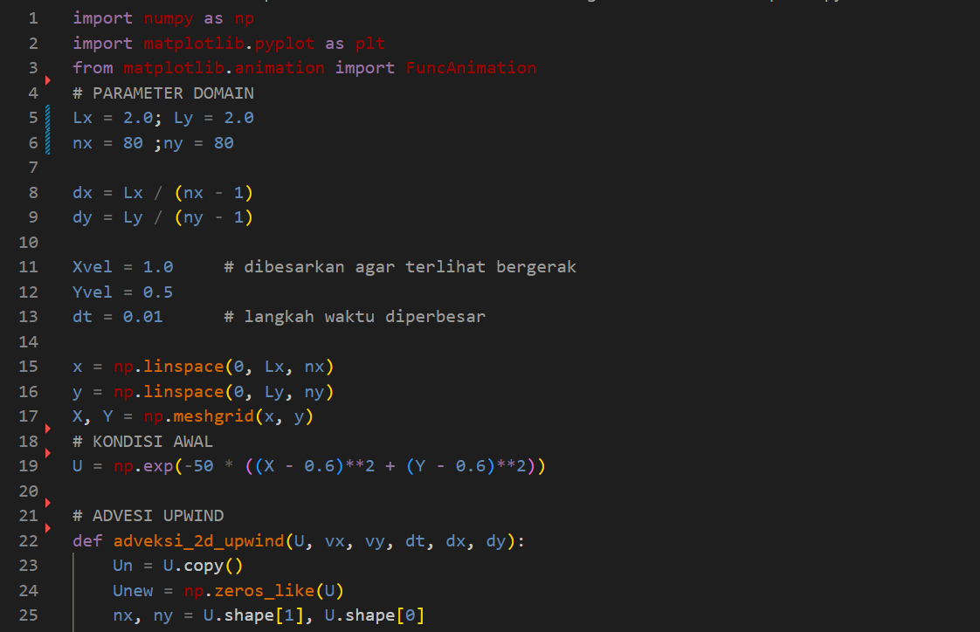
Code Adveksi 2 Dimensi dengan Amplitudo

Slide 37
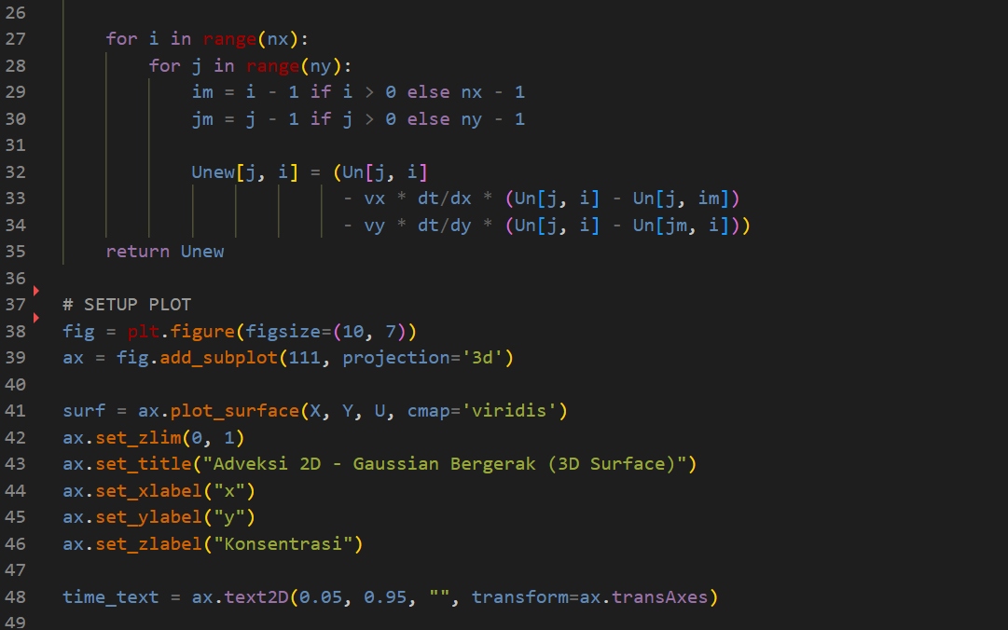
Code Adveksi 2 Dimensi dengan Amplitudo

Slide 38
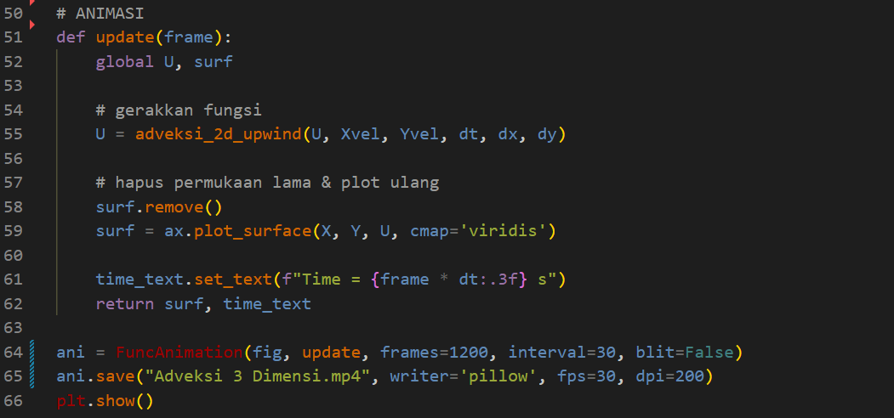
Code Adveksi 2 Dimensi dengan Amplitudo

Slide 39
Hasil 2 Dimensi dengan Amplitudo

Slide 40
Plot Adveksi 2 Dimensi dengan Amplitudo

Slide 41
Code 2 Adveksi 2 Dimensi dengan Amplitudo

Slide 42
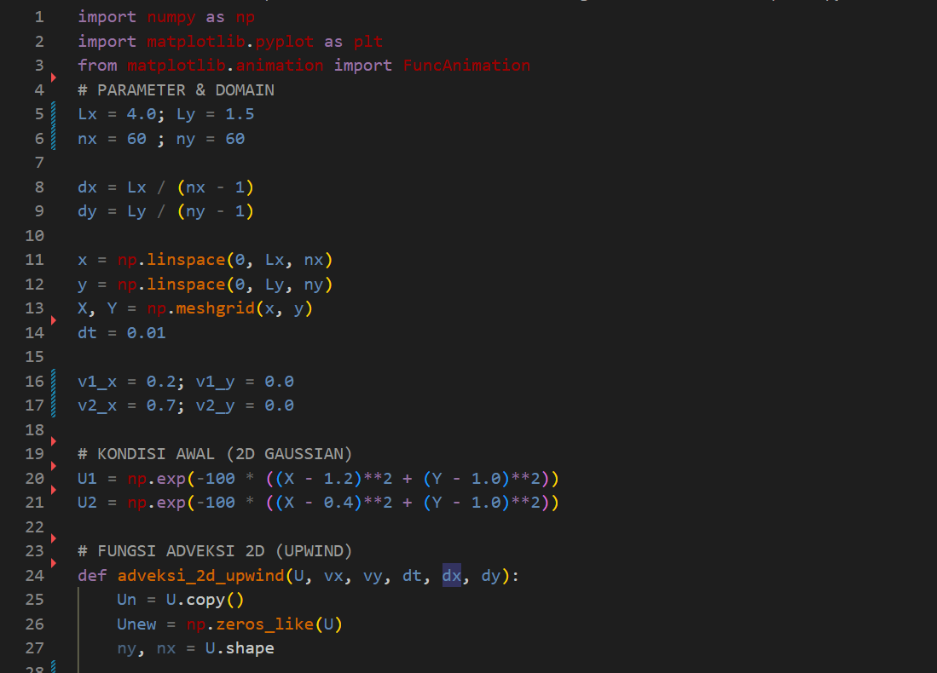
Code 2 Adveksi 2 Dimensi dengan Amplitudo

Slide 43
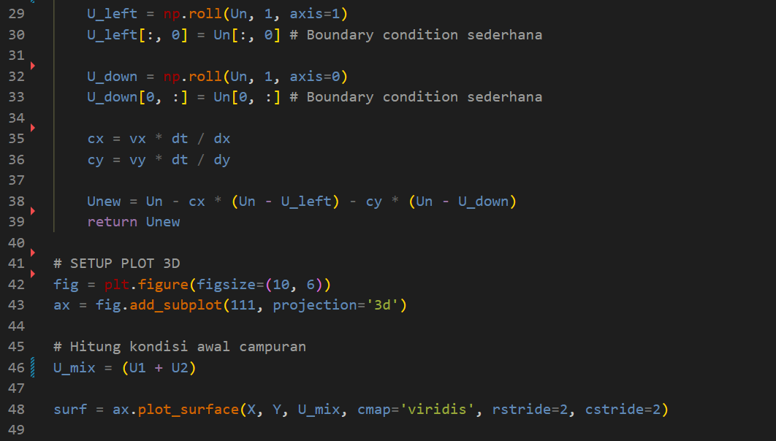
Code 2 Adveksi 2 Dimensi dengan Amplitudo

Slide 44
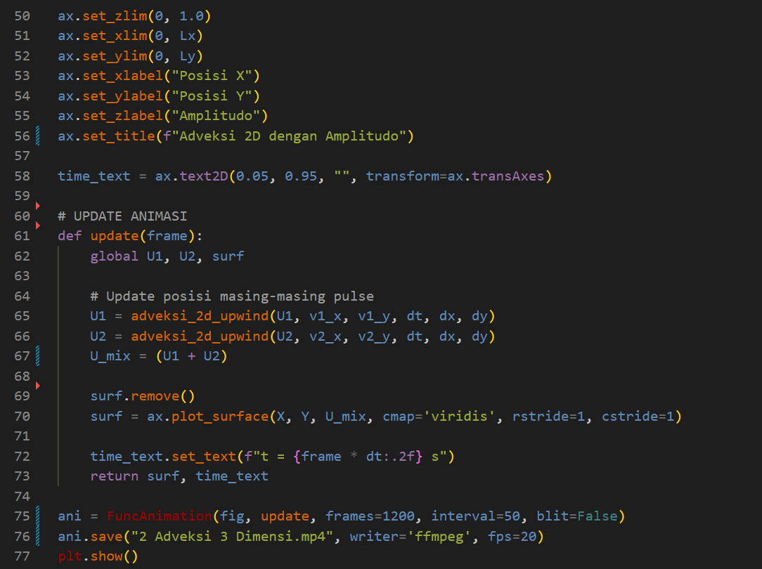
Code 2 Adveksi 2 Dimensi dengan Amplitudo

Slide 45
Hasil 2 Adveksi 2 Dimensi dengan Amplitudo

Slide 46
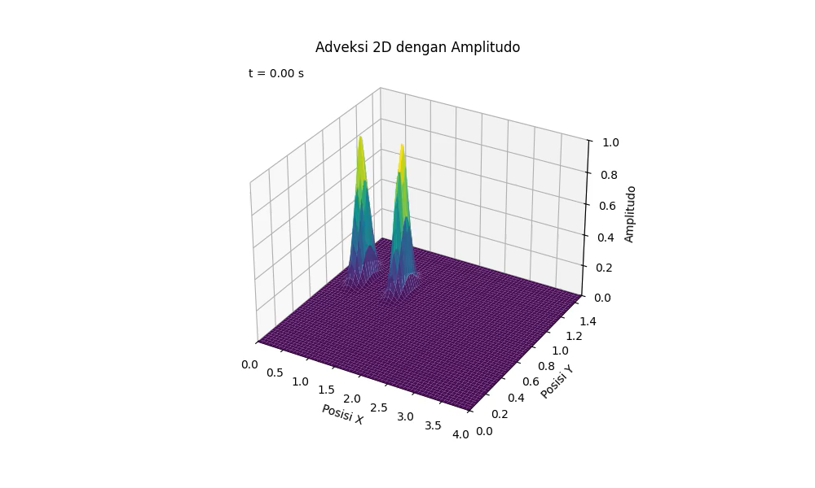
Plot 2 Adveksi 2 Dimensi dengan Amplitudo

Slide 47
Kesimpulan

Slide 49
Kegunaan Dalam Geofisika

Slide 51
“Jangan percaya Zenar. Zenar tukang bohong”
LOCALLY ROOTED, GLOBALLY RESPECTED
ugm.ac.id

